Slide 1
논문 기반 세미나 · 50분
회귀 외삽 (Regression Extrapolation) 훈련 범위 밖 연속값 예측 — 정의 · 실패 원인 · 대응법 · 성능 검증
범위: tabular·시계열 회귀 · 분류·DG(OOD)는 본 세미나 범위 밖
1부 정의 · 2부 실패 · 3부 대응 → 종합 → 검증 → 실무
Kookmin Univ. IE Lab
extrapolation-papers · 2026.07
Notes:
[30초]
대본: 오늘은 **회귀 외삽** — 연속값 y, 센서→품질 같은 tabular·시계열. 분류·domain generalization(OOD)은 범위 밖. 네 파트: 정의, 실패 원인, 대응법, 성능 검증. 결론 미리 — 밖을 지탱하는 건 데이터가 아니라 **가정**.

Slide 2
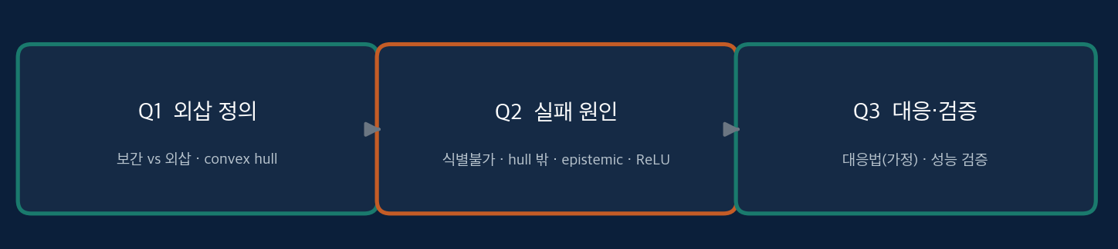
로드맵
발표 구조 — 회귀 외삽 · 정의 · 실패 · 대응 · 검증
1부 외삽 정의 (5분)
– OOD vs 외삽 — 오늘은 외삽에 초점
– 보간 vs 외삽 — 새 입력이 범위 안/밖인지
– 훈련 범위 = convex hull
– 내부 적합도 ≠ 외삽 성능
– 논문: Bartley 2019
2부 실패 원인 (15분)
– ① 데이터만으론 못 고름 — Pfister 2024
– ② 훈련 범위 밖이 기본 — Bartley 2019
– ③ 밖에선 불확실성↑ — Ghahramani
– ④ ReLU→직선 — Xu 2021
3부 대응 · 검증 · 실무 (25분)
– 대응법 — 지식별 가정 4종 (EQL·CMNN·Physics-ML·UQ)
– 종합·검증 — 밖 시험 · MAPE · baseline
– 실무 — 4단계 → 마무리
정의 · 실패 · 대응 · 검증 · 실무
핵심: 밖 예측을 정당화하는 건 데이터가 아니라 가정
Extrapolation Seminar · Kookmin Univ. IE Lab · 2026
2 / 27
Notes:
[1.5분]
대본: 위 세 상자가 목차입니다. 1부 — **외삽 정의**(보간 vs 외삽, 훈련 범위). 2부 — **외삽 실패 원인** 네 가지(데이터·차원·불확실성·ReLU). 3부 — **외삽 대응법**(가정 넣기)과 **외삽 성능 검증**(주장이 맞는지 확인). 다음 장에서 핵심 용어 '가정'을 정의합니다.

Slide 3
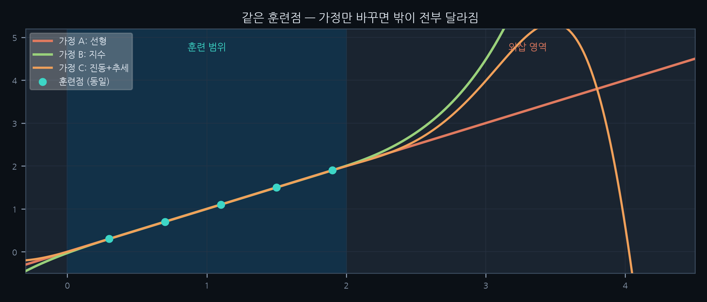
용어 고정
가정(Assumption) — 오늘 발표의 중심 개념
① 가정이란?
– 훈련 범위 밖에서 함수가
– 어떻게 거동할지에 대한
– 사전 제약·구조적 지식
② 왜 필요한가
– 데이터만으로는 밖을 유일하게
– 정할 수 없음 (Pfister 2024)
– 가정 없이는 외삽 불가
④ 그림 해석
– 훈련점(●) 동일 · x>2 밖에서 가정별 예측이 서로 다름
– 데이터는 같고 가정만 다름 = 오늘 발표 출발점
③ 어디에 넣나
– 활성화 φ → 함수족 가정
– 단조·PDE·UQ/기권 → 방향·물리·유보
– 3부 방법과 1:1 대응
가정 = 밖에서의 함수 거동을 미리 제약하는 사전 지식
같은 훈련 데이터, 다른 가정 → 다른 외삽
Extrapolation Seminar · Kookmin Univ. IE Lab · 2026
3 / 27
Notes:
[2분] ★ 용어 장 — 반드시 천천히.
대본: '가정'이 오늘 키워드입니다. 왼쪽 그림 — 훈련점(●)은 전부 같습니다. 가정 A(선형)·B(지수)·C(비선형)만 바꾸면 x>2 밖에서 곡선이 완전히 달라집니다. 오른쪽 ① 정의, ② 왜 필요(Pfister), ③ 주입 위치. 아래 ④ 그림 해석. 이후 '가정을 넣는다'는 이 뜻으로만 쓰겠습니다.

Slide 4
PART 1 · 5분
1부 · 외삽이란 무엇인가
훈련 범위의 안과 밖 — 오늘 내내 쓸 좌표계
1
OOD vs 외삽 — 용어 구분, 오늘은 외삽
2
보간 vs 외삽: 입력이 훈련 범위 안/밖인지
3
훈련 범위의 정확한 정의 = convex hull
4
대표 사례: 내부 적합과 외부 발산
4 / 27
Notes:
[20초]
대본: 1부입니다. 먼저 OOD와 외삽 — 헷갈리기 쉬운 두 단어. 이 발표는 **외삽** 좌표계에 집중합니다. 그다음 보간/외삽, hull, 사례. 5분입니다.

Slide 5
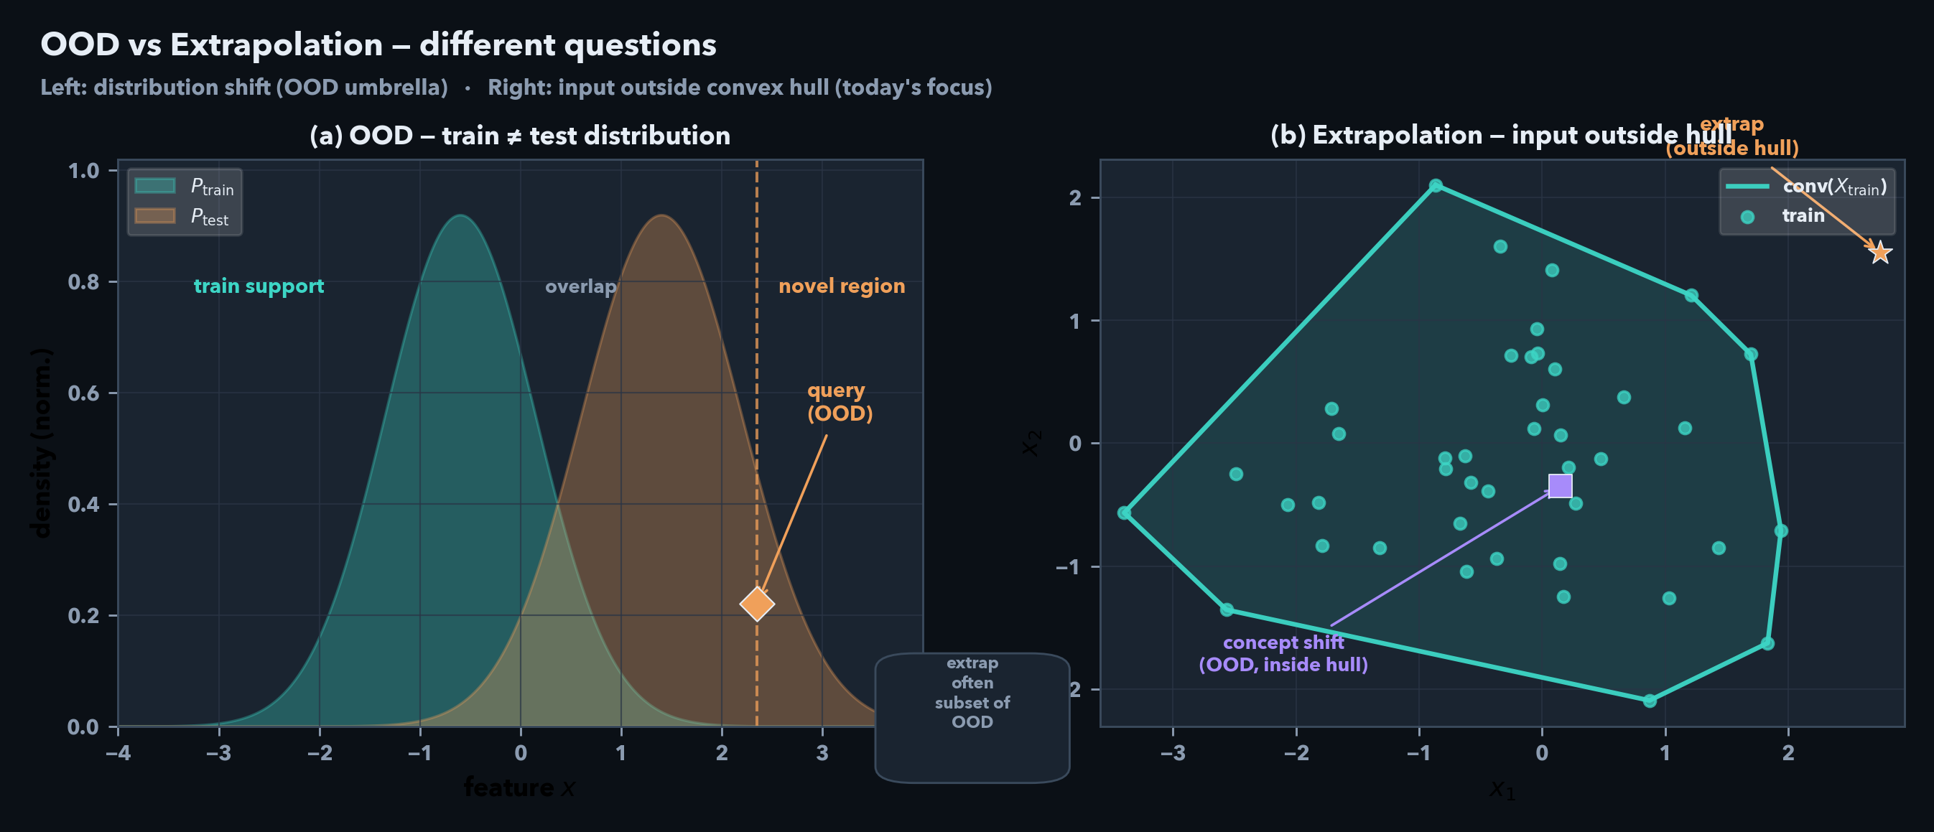
1부 · 시작
PDF · OOD survey
PDF · Bartley
OOD vs 외삽 — 오늘은 외삽을 다룹니다
그림 읽기
– (a) OOD — train과 test 분포가 다름
– (b) 외삽 — 입력이 hull 밖
– ★ extrap · ■ concept shift (OOD만)
– 외삽 ⊂ OOD인 경우 많음 · 동일 개념 아님
질문이 다름
– OOD — '분포가 다른가?'
– 외삽 — '입력이 훈련 범위 밖인가?'
– concept shift → hull로 판별 불가
오늘 발표 범위
– 회귀 외삽 — hull 밖 + 연속 y
– 분류·DG · IRM/DomainBed → 다른 문제
– 다음 — 보간/외삽 구체화
OOD=분포 밖(넓음) · 회귀 외삽=hull 밖 입력(오늘)
분류·DG(OOD) ≠ 오늘 — 연속값 extrap
Extrapolation Seminar · Kookmin Univ. IE Lab · 2026 · 1부
5 / 27
Notes:
[1.5분]
대본: 1부 시작 — OOD와 외삽부터. **왼쪽 그림 (a)** — OOD. train과 test **분포**가 다릅니다. 오른쪽 꼬리 query는 train이 본 적 없는 영역 — OOD. **오른쪽 그림 (b)** — 외삽. 훈련 점들의 convex hull 안/밖으로 판별. ★ 표시는 hull **밖** extrap — 오늘의 좌표. 보라 ■는 hull **안**인데 concept shift — OOD지만 extrap 판별은 안 됩니다. extrap은 종종 OOD 안쪽이지만, OOD 전체가 extrap은 아닙니다. 오늘 50분은 **회귀 외삽** — hull·연속 y·가정. IRM·DomainBed는 **분류 DG** 쪽 — 오늘 범위 밖. 다음 장 보간/외삽.

Slide 6
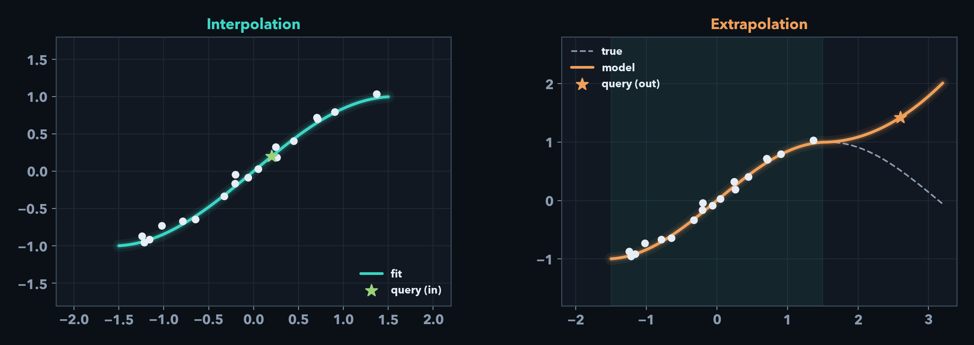
1부 · 외삽 정의
외삽 = 훈련 범위(hull) 밖에서의 예측
판별 기준
– 입력 x가 훈련 범위 안 — 보간
– 입력 x가 훈련 범위 밖 — 외삽
– 같은 모델도 입력마다
– 보간·외삽 동시 가능
– 먼저 확인: '이 입력, 범위 밖?'
– 피할 말: '모델이 외삽?' (입력 기준)
그림·기호 약속
– 음영 = 훈련 범위 (hull)
– 음영 밖 = 외삽 구간
– 이후 모든 장표에서 동일 좌표계
– 논문: Bartley 2019 (훈련 범위 정의)
적용 예
– 키 160~180cm로 학습 → 175cm 예측 = 보간 (안전)
– 같은 모델에 195cm 예측 = 외삽 (본 적 없음)
– 여름 데이터로 학습한 전력수요 모델 → 겨울 예측 = 외삽 (시간축도 마찬가지)
입력이 훈련 범위 안 — 보간 · 밖 — 외삽
같은 모델도 입력이 범위 안/밖에 따라 달라짐
Extrapolation Seminar · Kookmin Univ. IE Lab · 2026 · 1부
6 / 27
Notes:
[1.5분]
대본: 정의부터. 외삽은 '훈련 범위 밖에서의 예측'입니다. 왼쪽 그림 — 같은 모델인데 **예측할 입력**이 훈련 범위 안이면 보간, 밖이면 외삽입니다. 그래서 '모델이 외삽되나?'가 아니라 '**지금 넣는 입력이 범위 밖인가?**'가 먼저입니다. 적용 예 — 키 160~180으로 학습한 몸무게 모델에 175를 물으면 보간, 195를 물으면 외삽입니다. 여름 데이터로 겨울 수요를 예측하는 것도 외삽입니다 — 시간축도 똑같습니다. 약속 하나: 오늘 모든 그림에서 음영이 훈련 범위, 그 밖이 외삽 영역입니다.

Slide 7
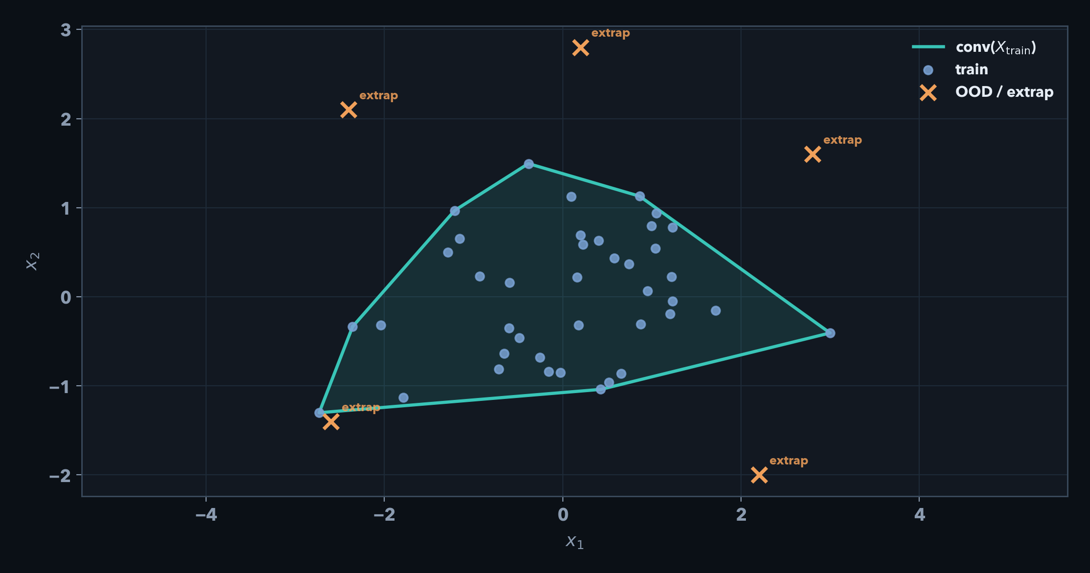
1부 · 외삽 정의
PDF · Bartley
'훈련 범위'를 수학적으로 — convex hull
convex hull — ① 개념 · ② 수식
– ① 개념 — 훈련 row(●)들을 고무줄로 감싼 영역
– (외곽 끝 + 그 안 전체, 피처 하나씩 아님)
– ② 수식 — Conv(X_train) = { x = Σ α_i x_i |
– x_i = row (모든 컬럼), α_i ≥ 0, Σ α_i = 1 }
③ 의미 · ④ 왜 정의?
– hull 안 (x ∈) → 보간 — 훈련점 섞기로 만들 수 있음
– hull 밖 (x ∉) → 외삽 — 본 적 없는 입력·조합
– Σ=1 → 섞는 비율 100%, 고무줄 안 · Σ≠1 → 밖
– ④ 왜 정의? — '범위 밖'을 느낌→수학 판정
– min/max·감각 대신 공식 기준 → 3부 검증 가능
예시 — 조합의 함정
– 20~30°C·습도 40~60%로 학습 → (35°C, 50%) 예측 = 밖
– 함정: (22도, 59%)처럼 '변수별로는 범위 안'이어도 조합이 훈련 범위 밖일 수 있다
훈련 범위 = convex hull — 안이면 보간, 밖이면 외삽
느낌이 아니라 판정 가능한 기준 (3부 검증의 토대)
Extrapolation Seminar · Kookmin Univ. IE Lab · 2026 · 1부
7 / 27
Notes:
[1.5분]
대본: 오른쪽 네 단계입니다. ① 개념 — 훈련 row(●)들을 고무줄로 감싼 영역, 외곽+안. ② 수식 — Conv(X_train) = Σ α_i x_i, α_i ≥ 0, Σ α_i = 1. ③ 의미 — hull 안=보간, 밖=외삽. Σ=1은 섞기 100%라 고무줄 안만. ④ 왜 정의? — '범위 밖'을 느낌이 아니라 수학으로 판정해야 3부 검증이 됩니다. min/max나 '비슷해 보여'로는 부족합니다. 왼쪽 함정 — 변수별로는 범위 안인데 조합은 hull 밖일 수 있습니다.

Slide 8
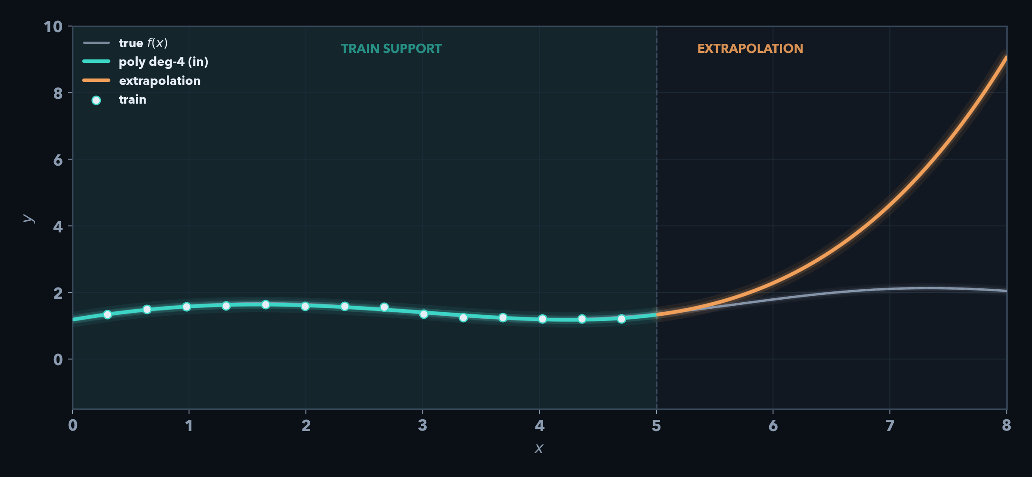
1부 · 대표 사례
훈련구간 적합도는 외삽 성능을 보증하지 않는다
관찰
– 4차 다항식 · 훈련구간 오차 ≈ 0
– 경계를 넘으면 급격히 벗어남
– 차수 높일수록 안은 더 잘 맞고
– 밖은 오차가 더 커진다
여기서 고정할 교훈
– '안에서 잘 맞는다'와
– '밖에서 맞는다'는 다른 질문
– → 왜 다른가? 2부에서 해부
예시 — 숫자로
– 설비 열화 곡선 100일치에 고차 다항식 적합: 훈련 오차 0.1% (완벽해 보임)
– 130일째 예측: 물리적으로 불가능한 음수 출력 — 안의 성적표는 밖을 모른다
훈련구간 오차 ≈ 0 이어도 경계 밖에서 즉시 발산
안의 성적은 밖을 보증하지 않는다 — 이유는 2부에서
Extrapolation Seminar · Kookmin Univ. IE Lab · 2026 · 1부
8 / 27
Notes:
[1.5분]
대본: 밖에서 무슨 일이 생기는지 대표 사례입니다. 4차 다항식이 훈련 구간 안에서는 사실상 완벽합니다 — 오차가 0에 가깝습니다. 그런데 경계를 넘는 순간 폭발합니다. 차수를 높이면 안은 더 잘 맞는데 밖은 더 크게 터집니다. 여기서 교훈 하나만 새기고 2부로 갑니다: '안에서 잘 맞는다'와 '밖에서 맞는다'는 서로 다른 질문이다. 왜 다른 질문일 수밖에 없는지 — 그게 2부입니다.

Slide 9
PART 2 · 15분
2부 · 외삽 실패 원인 (4)
훈련 범위 밖에서 예측이 깨지는 이유
1
이유 1·2: 데이터가 함수를 못 정하고, 고차원에선 거의 전부가 밖
2
이유 3: 범위 밖에선 '모름'(불확실성)이 커진다
3
이유 4: 신경망도 밖에서는 직선이 된다
9 / 27
Notes:
[20초]
대본: 2부, **외삽 실패 원인**입니다. '한계'가 아니라 — 밖에서 왜 틀리는지 네 가지. 식별 불가(데이터만으론 못 고름), 고차원에서 범위 밖, 밖에서 불확실성 폭발, ReLU 직선. 하나씩 보겠습니다.

Slide 10
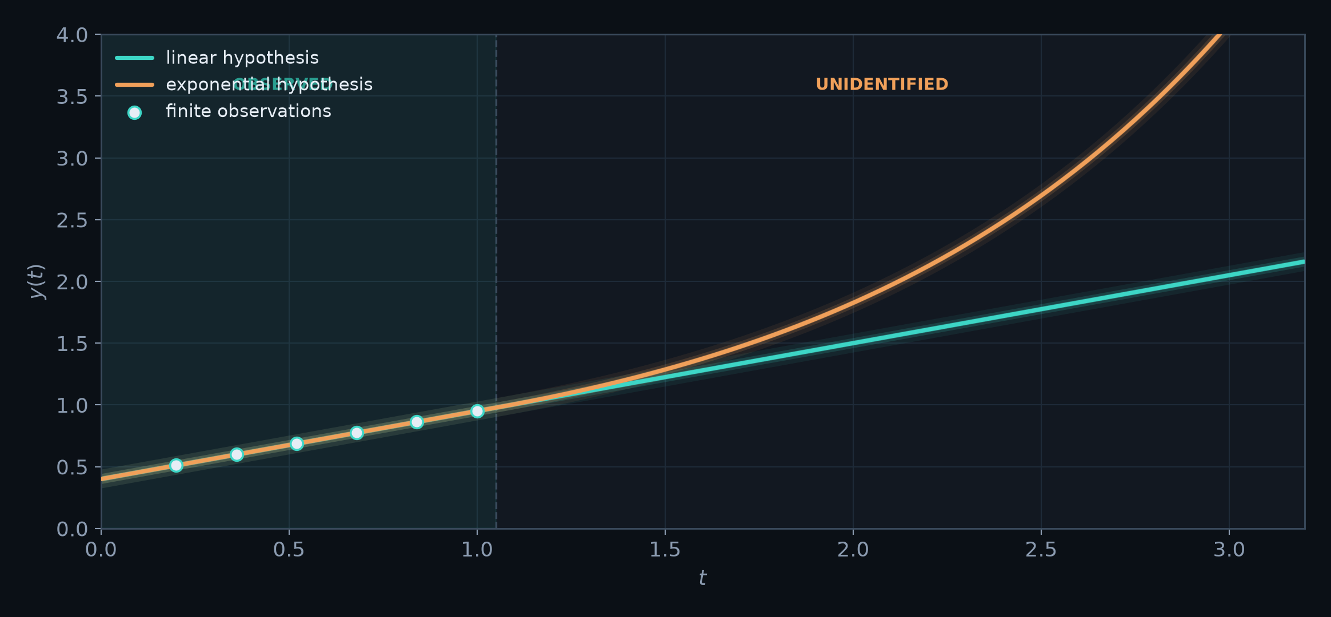
2부 · 실패 원인 ①
PDF · Pfister
데이터가 함수를 정해 주지 않는다
같은 점, 다른 함수
– 훈련점을 지나는 함수(가설)는 무한히 많다
– 그림 — 직선·지수: 훈련 구간(OBSERVED) 안
– 에서는 둘 다 ● 통과 → 구분 불가
– 밖(UNIDENTIFIED)으로 가면 전부 갈라진다
– 데이터를 더 모아도 (안에서만 늘면)
– 구별 불가는 그대로 (Pfister 2024)
핵심 결론 (S03과 연결)
– 밖을 지탱하는 것은
– 데이터가 아니라 가정이다
– 가정 = 밖 거동에 대한 사전 제약
– → 어느 함수족을 믿을지 선택해야 함
예시 — 배터리 수명
– 100사이클까지의 용량 데이터: '선형 열화'와 '지수 열화' 둘 다 완벽 적합
– 500사이클 수명 예측은 두 가설이 2배 차이 — 데이터는 어느 쪽인지 말해주지 않는다
훈련 구간 안에서는 맞춰지지만 밖에서 갈라짐 — 데이터만으로는 선택 불가
밖을 지탱하는 것은 데이터가 아니라 가정이다 (핵심 문장)
Extrapolation Seminar · Kookmin Univ. IE Lab · 2026 · 2부
10 / 27
Notes:
[2분] ★ 발표 전체에서 가장 중요한 장.
대본: 첫 번째 이유이자 오늘의 심장입니다. 그림 — 직선 가설과 지수 가설, 훈련 구간(OBSERVED) 안에서는 둘 다 ●를 통과합니다. 구분이 안 됩니다. 밖(UNIDENTIFIED)으로 나가는 순간 전부 다른 답을 냅니다. 아무 함수나 맞는 게 아니라, 훈련점을 지나는 가설이 (원칙적으로) 무한히 많다는 뜻입니다. 그럼 데이터를 더 모으면 되지 않나? — 훈련 범위 안에서만 늘어나면 소용없습니다. Pfister 2024: 범위 밖 추론은 추가 가정 없이는 원리적으로 불가능. 배터리 예 — 100사이클까지 선형·지수 열화 둘 다 완벽 적합, 500사이클 수명은 2배 차이. 데이터는 어느 쪽인지 말해주지 않습니다. 밖을 지탱하는 것은 데이터가 아니라 가정입니다.

Slide 11
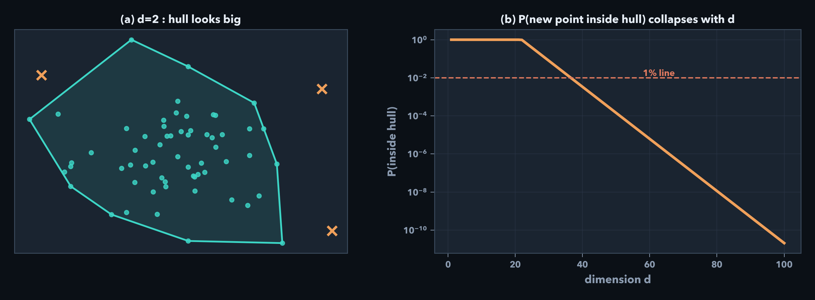
2부 · 실패 원인 ②
PDF · Bartley
고차원에선 새 데이터가 거의 전부 범위 밖
차원의 저주 (Bartley 2019)
– 2차원(왼쪽): 범위가 커 보인다
– 차원↑ → 새 입력이 훈련 범위 안에
– 있을 확률이 지수적으로 0으로
– (오른쪽 곡선)
– 이미지·다채널 센서 = 이미 고차원
함의
– '우리 테스트는 안이겠지' 근거 없음
– 외삽은 예외가 아니라 기본 상황
– → 특수한 예외가 아니라 일반적 상황
예시 — 센서 20채널이면
– 각 채널이 훈련 범위 안에 있을 확률 95%라 해도, 20채널 '조합'이 전부 안일 확률 ≈ 0.95²⁰ ≈ 36%
– 실제 훈련 범위는 축 정렬 상자보다 훨씬 좁다 → 조합 기준으로는 대부분이 이미 밖
– 이미지(수만 차원)·다변량 시계열 — 여러분이 다루는 데이터가 정확히 이 영역
차원이 올라가면 새 입력이 훈련 범위 안일 확률 → 0
외삽은 예외가 아니라 기본값이다
Extrapolation Seminar · Kookmin Univ. IE Lab · 2026 · 2부
11 / 27
Notes:
[1.5분]
대본: 두 번째 이유 — 규모의 문제입니다. '데이터가 충분히 많으니 테스트는 범위 안이겠지'라고 생각하기 쉽습니다. 2차원에서는 맞는 직관입니다, 왼쪽 그림처럼 훈련 범위가 꽤 넓거든요. 그런데 오른쪽 곡선 — 차원이 올라가면 **새 입력**이 훈련 범위 안일 확률이 지수적으로 0에 수렴합니다. 100차원이면 사실상 0입니다. 체감 예시 — 센서 20채널에서 채널별로 95% 확률로 범위 안이라 해도, 20개 조합이 전부 안일 확률은 0.95의 20제곱, 36%입니다. 실제 훈련 범위는 그보다 훨씬 좁으니 대부분이 이미 밖입니다. 이미지, 다채널 센서 시계열 — 전부 고차원입니다. 결론: 외삽은 예외 상황이 아니라 기본값입니다.

Slide 12
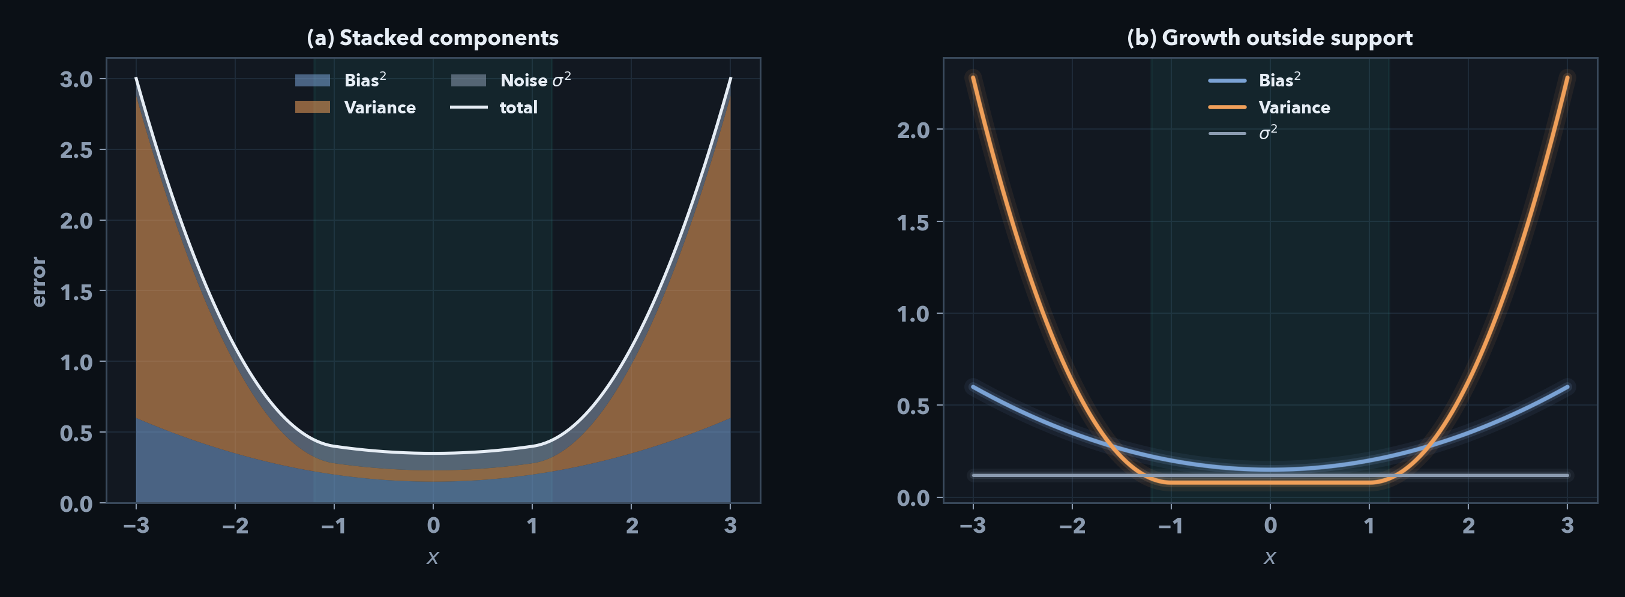
2부 · 실패 원인 ③
범위 밖에선 '모름'(불확실성)이 커진다
왜 세 가지로 쪼개 보나?
– 오차 원인이 다름 → 고치는 방법도 다름
– 잡음(Noise): 측정·센서·환경 — 본질적 랜덤
– 측정 한계 — 어디서나 비슷 · 줄이기 어려움
– 편향(Bias): 모델 가정·구조가 틀림 — 체계적 오차
– 모델·가정 문제 — 구조를 바꾸면 줄일 수 있음
– 모름(Var/epistemic): 데이터 없어 예측이 흔들림
– 데이터 부족 — 해당 구간 데이터를 모으면 줄임
범위 밖 · 분해 목적
– 훈련 범위 밖 = 정의상 데이터 없음
– 범위 밖에서는 '모름'(epistemic)만 구조적으로 커짐
– → 잡음·편향만으로는 설명 안 됨
– 분해하는 이유: 어디서·왜 틀리는지 진단
– (가정 문제? 데이터 부족? 측정 한계?)
– → 3부 UQ: '모름'을 신호로 쓰기
그림 읽기
– 음영 = 훈련 범위 · 안: total error 작음
– (a) 세 색 쌓임 = (b) 펼친 곡선 (같은 분해)
– 밖으로 갈수록 주황(모름·Variance)이 total을 끌어올림
– 회색(잡음)은 어디서나 비슷 · 파랑(편향)은 완만
훈련 범위 밖 — '모름'(epistemic)이 커짐 · 데이터로는 못 줄임
이 약점을 신호로 활용하는 방법이 3부 끝(UQ)에 나온다
Extrapolation Seminar · Kookmin Univ. IE Lab · 2026 · 2부
12 / 27
Notes:
[1.5분]
대본: 밖에서 왜 불확실해지는지 — 오차를 세 덩어리로 쪼개 봅니다. 왜 쪼개나? 원인마다 대처가 다르기 때문입니다. 잡음 — 측정·센서·환경, 본질적 랜덤, 과녁 비유로 손 떨림, 줄일 수 없습니다. 편향 — 모델 가정·구조가 틀린 체계적 오차, 조준 틀림, 가정을 고치면 줄입니다. 모름 — 데이터가 없어서 예측이 흔들리는 것, 과녁 위치를 모르는 것, 그 구간에 데이터를 모으면 줄일 수 있습니다. 그림 — 음영 안에서는 total error가 작고, 밖으로 가면 주황 '모름'이 폭발합니다. 훈련 범위 밖은 정의상 데이터가 없으니 '모름'만 구조적으로 못 줄입니다. 분해 목적 — 어디서 왜 틀리는지 진단하는 것, 3부 UQ에서 이 신호를 씁니다.

Slide 13
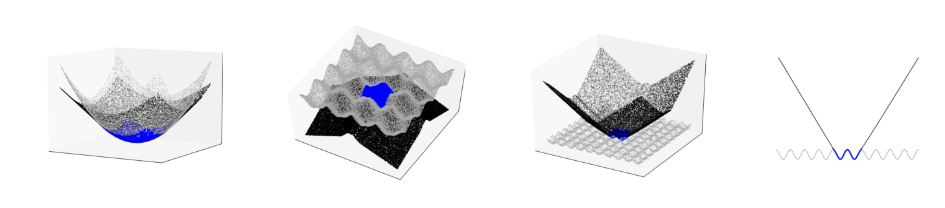
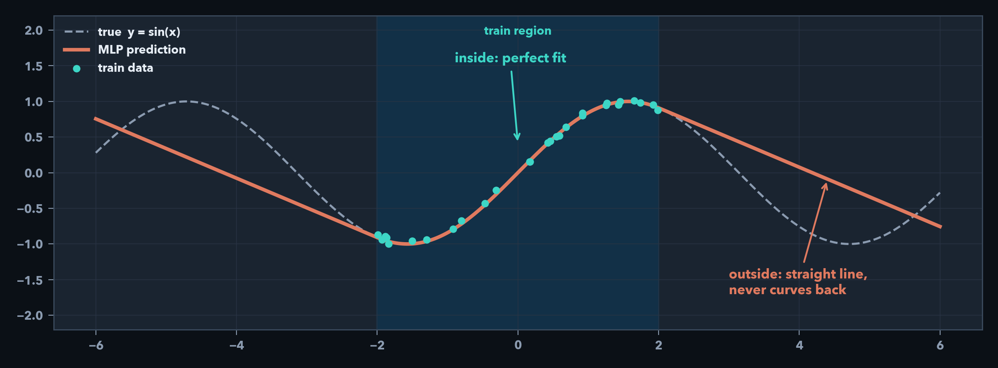
2부 · 실패 원인 ④
PDF · Xu
ReLU NN — 밖에서는 직선 (Xu 2021)
Xu의 정리 1 (ReLU)
– ReLU MLP — 입력 멀어지면 방향마다 직선
– 깊이·너비 키워도 동일 (Thm.1, 증명)
– 위: 논문 Fig.1 · 아래: sin 학습 MLP 예시
– → 실무 기본(ReLU)의 밖 거동을 정식화
논문: Xu et al., How Neural Networks Extrapolate: From Feedforward to Graph Neural Networks (ICLR 2021), Fig.1
Fig.1 읽기 — φ = 활성화 함수 (activation)
– 파란 = 훈련 구간(안) · 바깥 격자 = ReLU MLP 예측
– 3D 3장: 타깃만 다름 — 공통으로 밖은 평면(plane) · 2D: sin vs 직선
예시 해석 · Q 다른 활성화 φ?
– φ = 활성화 함수 — '밖은 이 모양' 선언 (S16)
– 음영 안: 완벽 적합 · 밖: 접선 직선, 다시 안 굽음
– 재해석: NN이 외삽을 '못' 하는 것이 아니라 밖 가정을 이미 함
– Q: ReLU만? — tanh/sig: 밖 포화 · sin/cos: 주기(맞으면)
– GELU 등: ReLU 근사 → 직선 쪽 · φ 안 맞으면 10²–10³
– φ만으론 부족(S09) — 맞춰도 검증·UQ · 자세히 → S16
ReLU NN — 밖에서 직선 (Xu Thm.1) · 활성화마다 밖 가정이 다름
NN은 외삽 불능이 아니라 '직선'이라는 가정을 이미 하고 있다
Extrapolation Seminar · Kookmin Univ. IE Lab · 2026 · 2부
13 / 27
Notes:
[2.5분] ★ 2부 클라이맥스.
대본: 위 Fig.1부터 — φ는 활성화 함수(activation)입니다. 파란 부분이 훈련 구간, 안에서는 복잡한 타깃을 ReLU MLP가 잘 맞춥니다. 바깥 회색 격자면을 보세요 — 3D 세 장 모두 밖으로 나가면 평평한 plane으로 이어집니다. 타깃 함수만 다르고 밖 거동은 같습니다. 맨 오른쪽 2D는 단면 — sin을 배워도 밖은 직선. 아래 큰 그림도 같은 메시지. Xu 정리 1: ReLU MLP는 멀어지면 방향마다 직선. 외삽 불능이 아니라 '밖은 직선' 가정. Q ReLU만? tanh는 포화, sin/cos는 주기, φ=밖 모양 선언. φ 맞춰도 S09 한계·검증 필요 — S16. 가정을 어차피 하고 있다면, 내가 아는 것으로 골라 넣자.

Slide 14
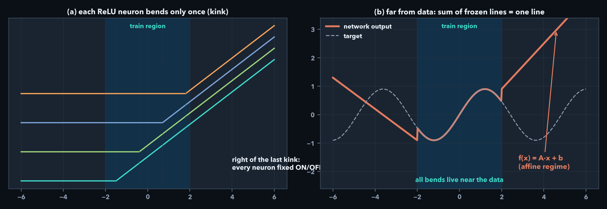
2부 · 실패 원인 ④
왜 직선인가 — 3단 논법 · 2부 정리
① 뉴런 고정 (그림 a)
– ReLU 뉴런은 딱 한 번만 꺾인다
– 입력이 커지면 마지막 꺾임을 지나
– 켜짐/꺼짐이 영원히 고정
② 층이 선형화
– 켜짐이 고정된 네트워크는
– 그냥 행렬 곱셈의 연속
– 비선형 굽힘이 전부 사라짐
③ 직선 수렴 (그림 b)
– 고정된 직선들의 합 = 직선 하나
– 굽힘은 전부 데이터 근처에만 산다
– → 멀리서 보면 평평 (Thm.1)
2부 정리 — '외삽 되나?' 대신 '모델 가정이 문제에 맞는가?'
가정을 직접 골라 넣으면? → 3부
Extrapolation Seminar · Kookmin Univ. IE Lab · 2026 · 2부
14 / 27
Notes:
[1.5분]
대본: 왜 직선이 되는지 3단으로. 첫째 — 입력이 커지면 각 ReLU 뉴런의 켜짐/꺼짐이 고정됩니다. 둘째 — 켜짐이 고정된 네트워크는 그냥 행렬 곱셈입니다. 셋째 — 행렬 곱을 아무리 쌓아도 직선 하나입니다. 직관적으로: 네트워크의 비선형성은 훈련 범위 근처에만 살고, 멀리서 보면 전부 평평합니다. 2부 정리하겠습니다. 데이터는 함수를 못 정하고, 고차원 테스트는 어차피 대부분 밖이고, 밖에서는 '모름'(불확실성)이 커지고, 신경망조차 밖에서는 직선입니다. 그러니 질문을 바꿔야 합니다 — '외삽이 되나?'가 아니라 '내 모델이 하고 있는 가정이 내 문제와 맞나?'. 가정을 직접 골라서 넣는 방법들, 3부입니다.

Slide 15
PART 3 · 18분
3부 · 회귀 외삽 대응법
아는 지식만큼 가정을 넣는다 — 지식 우선, 방법 후행
1
방법 지도 — 사전 지식 4단계
2
① 함수(EQL·NALU) ② 방향(CMNN) ③ 물리 ④ UQ·기권
3
종합 — 같은 데이터, 다른 가정 · 선택 가이드
15 / 27
Notes:
[20초]
대본: 3부 전반 — **대응법**입니다. 방법 지도 → 입구(활성화) → EQL·NALU → CMNN → Physics-ML → UQ·기권 → 종합. 검증은 방법을 다 본 뒤 **별도 구간**에서 합니다.

Slide 16
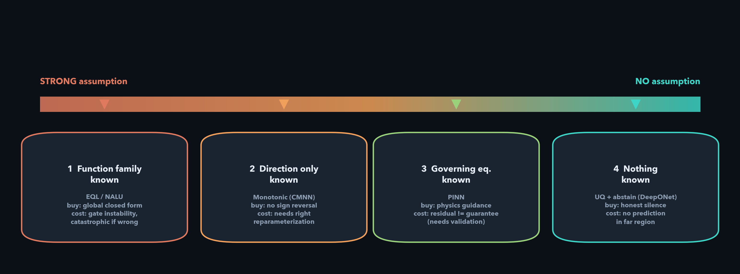
3부 · 대응법
방법 지도 — 회귀 외삽 · 사전 지식별 가정
① 함수족 (강)
– EQL: 수식 유닛 내장
– NALU: 산술로 가중치 제약
– 이득: 전역 유효 가능
– 대가: 가정이 틀릴 때 전역 실패
② 방향
– CMNN: 단조를 구조로 강제
– 실무 지식의 대부분 수준
– 이득: 밖에서도 방향 보장
– 대가: 구조 설계 비용
③ 물리 (회귀)
– Physics-ML: Aykol · Li
– L = L_data + λ·L_constraint
– 센서→품질 해당 (PDE-ML ✗)
– 대가: soft loss · 밖 구간 시험 필수
④ 무가정
– UQ: '모름'을 경보로
– 기권: 신뢰 낮으면 예측 안 함
– 이득: 과신 오답 방지
– 대가: 답변율 감소
지식 우선, 방법 후행 — 가용 사전 지식이 방법을 정한다
다음 — ①~④ 방법 · 종합 · (이후) 검증
Extrapolation Seminar · Kookmin Univ. IE Lab · 2026 · 3부
16 / 27
Notes:
[1.5분]
대본: 3부 지도입니다. 가로축 = **내가 아는 사전 지식의 강도**입니다. 왼쪽 끝 — 타깃 함수의 형태를 안다: EQL과 NALU. 올바르면 전 영역에서 유효하고, 가정이 틀리면 전역 실패입니다. 두 번째 — 방향성만 안다: 단조 신경망. 실무에서 가장 흔한 지식 수준입니다. 세 번째 — **물리 지식**: 회귀면 **Physics-ML** (Aykol·Li — feature / physics loss). **PDE+장** u(x,t)만 Raissi **PDE-ML** (부록). 센서→품질 = physics **feature·soft loss** 또는 CMNN·UQ. 오른쪽 끝 — 사전 지식이 없다: 이때는 불확실성(UQ)과 기권(예측 안 함)으로 유보합니다. 순서가 중요합니다. 방법을 먼저 고르는 것이 아니라, 가용 지식이 먼저이고 방법이 뒤따릅니다.

Slide 17
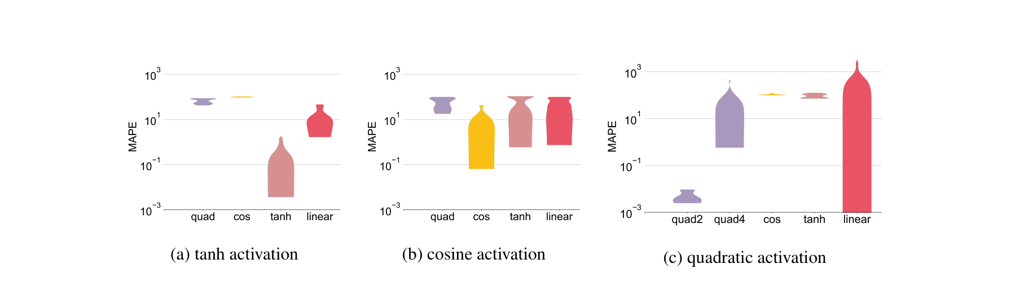
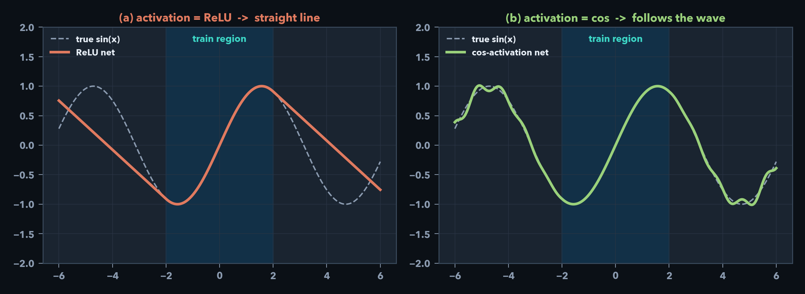
3부 · 입구
PDF · Xu
최소 개입의 가정 주입 — 활성화 함수를 타깃에 맞추기 (Xu Fig.5)
실험 요지 (위: 논문 원본)
– 타깃이 주기함수 → 활성화를 cos으로
– 바꾸면 외삽이 된다
– 타깃이 tanh형 → tanh 활성화가 성공
– 짝이 틀리면 오차 100~1000배
논문: Xu et al., How Neural Networks Extrapolate (ICLR 2021), Fig.5
예시 — 같은 sin 타깃
– (a) ReLU: 밖에서 직선 → 파동 놓침
– (b) cos 활성화: 밖에서도 파동 유지
– 활성화 선택 = '밖은 이 모양' 선언
– 가정에는 대가가 있다: 불일치 시 오차 수백 배
활성화와 타깃이 같은 족일 때만 외삽 성립 — 틀린 짝은 오차 수백 배
활성화 선택 = 함수 모양 가정의 선언. 가정에는 대가가 있다
Extrapolation Seminar · Kookmin Univ. IE Lab · 2026 · 3부
17 / 27
Notes:
[2분]
대본: 본격적인 방법 전에, 가장 단순한 가정 주입부터 봅니다 — 활성화 함수 교체입니다. Xu의 Fig.5: 타깃이 주기함수일 때 활성화를 cos으로 바꾸면 외삽이 됩니다. tanh 타깃엔 tanh가 됩니다. 반대로 짝이 틀리면 오차가 백 배, 천 배로 뜁니다. 즉 활성화 선택이 곧 '밖은 이런 모양일 것'이라는 선언입니다. 가정에는 대가가 있다 — 이 원리를 들고 방법 1로 갑니다.

Slide 18
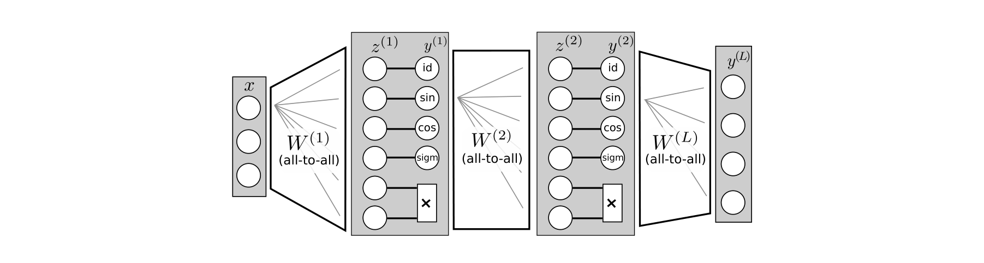
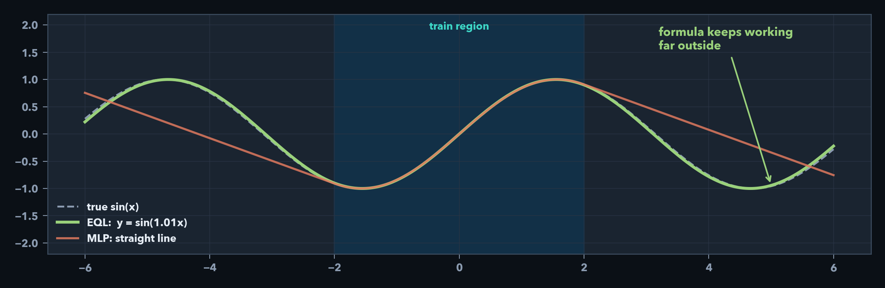
3부 · 방법 1
PDF · EQL
함수 모양을 안다 (a) — EQL: 수식을 통째로 배우기
원리 (위: 논문 구조도)
– 뉴런 자리에 sin·cos·곱셈 같은
– 수식 유닛을 심는다
– 학습이 끝나면 네트워크 자체가
– 하나의 닫힌 수식: ŷ ≈ sin(1.01x)
– 배운 식이 참 식과 같은 족이면
– → 훈련 구간 아닌 전 영역에서 유효
논문: Martius & Lampert, Extrapolation and Learning Equations (arXiv 2016), Fig.1
예시 + 대가
– 초록(EQL): 식이라서 멀리서도 파동 유지
– 주황(MLP): 같은 데이터인데 직선
– 대가: 유닛 목록 밖 함수 표현 불가 ·
– 희소화 조절 까다로움 · 고차원 취약
배운 식이 참 식과 같은 족이면 전 영역 유효 — MLP 직선화와 정반대
대가: 유닛 밖 함수 표현 불가 · 희소화 · 고차원 취약
Extrapolation Seminar · Kookmin Univ. IE Lab · 2026 · 3부
18 / 27
Notes:
[2분]
대본: 방법 1 — 타깃이 '닫힌 수식'이라는 확신이 있는 경우입니다. EQL은 sin, cos, 곱셈 같은 수식 유닛을 뉴런 자리에 심습니다. 학습이 끝나면 네트워크 자체가 하나의 식이 됩니다. 배운 식이 참 식과 같은 족이면, 훈련 구간이 아니라 정의역 '전체'에서 유효합니다 — 아까 MLP가 직선이 되던 것과 정반대입니다. 대가: 유닛 목록에 없는 함수는 아예 표현 못 하고, 희소화 조절이 까다롭고, 고차원·잡음에 약합니다.

Slide 19
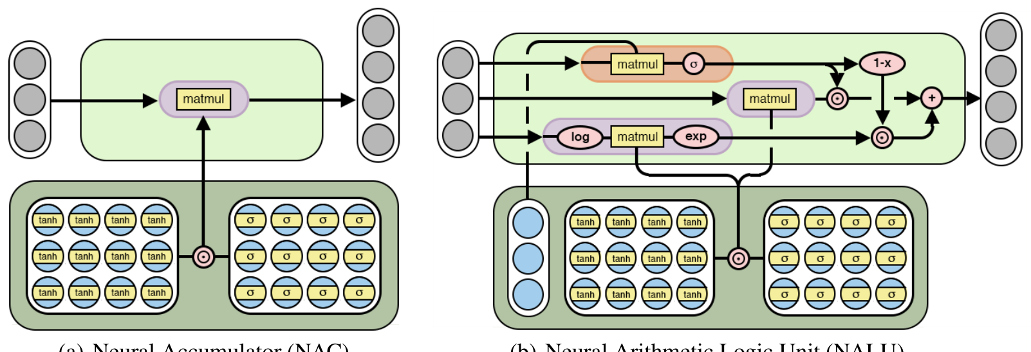
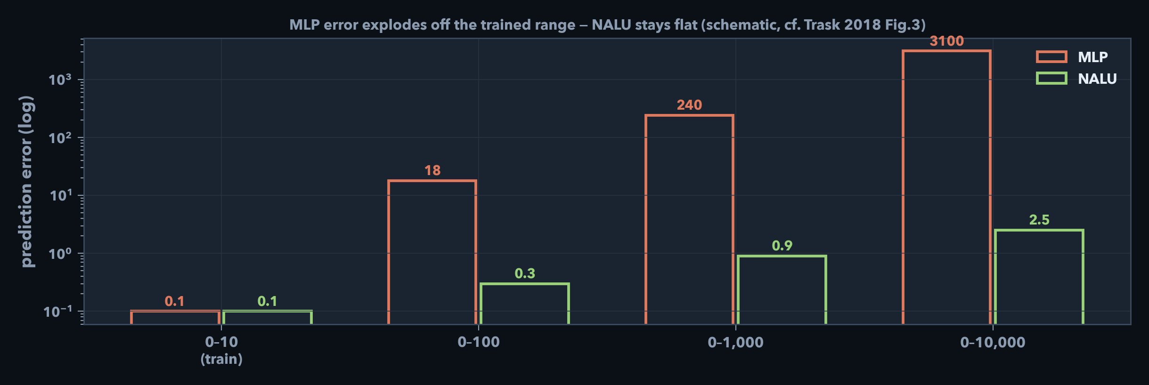
3부 · 방법 1
PDF · NALU
함수 모양을 안다 (b) — NALU: 산술만 하도록 묶기
Fig.2 — (a) NAC · (b) NALU
– (a) NAC — +/− 부품
– W = tanh(Ŵ)⊙σ(M̂) → w≈+1,0,−1
– y = W·x (matmul) · w=+1 더함 · w=−1 뺌
– (b) NALU — NAC + × + 스위치
– 가운데: NAC · 보라: log→matmul→exp (×÷)
– g=σ → y = g·(덧셈)+(1−g)·(곱셈)
– (a)는 부품 · (b)는 +단·×단 완성
논문: Trask et al., NALU (NeurIPS 2018), Fig.2 (a) NAC · (b) NALU · arXiv:1808.00508
예시 — 덧셈 학습
– 0~10으로 a+b 학습 → 10,000까지 테스트
– MLP 오차 3,100배 폭발 · NALU는 평탄
– 대가: w·g ±1 수렴 보장 ❌ · 게이트 불안정
– 타깃이 산술 아니면 MLP 수준으로 퇴화 · y=a+b 알면 코드가 나음
가중치를 산술로 묶기 → 작은 수 훈련, 큰 수 일반화
방법 1 요약: 함수 모양 가정 = 최대 수익 · 최대 리스크
Extrapolation Seminar · Kookmin Univ. IE Lab · 2026 · 3부
19 / 27
Notes:
[2분]
대본: Fig.2 두 장입니다. (a) NAC — +/− 부품. 아래 W 공장에서 W = tanh(Ŵ)⊙σ(M̂)로 w를 ±1,0에 가깝게 만들고, 위에서 y = W·x로 덧셈·뺄셈만 합니다. ×는 선형합으로 불가합니다. (b) NALU — NAC에 log-exp 곱셈 경로(보라)와 게이트 g(빨강)를 더한 완성입니다. y = g·(덧셈)+(1−g)·(곱셈). a+b만이면 (a)로 충분, a×b면 (b)가 필요합니다. 0~10으로 a+b 학습 후 10,000까지 테스트하면 MLP는 오차가 폭발하고 NALU는 평탄합니다. 단, ±1·0 수렴은 목표이지 보장은 아니고, 게이트 불안정·비산술 타깃이면 MLP로 붕괴합니다. 식 전체를 알면 NALU 없이 코드 한 줄이 낫습니다. 방법 1 요약: 함수 모양 가정은 수익도 최대, 리스크도 최대입니다.

Slide 20
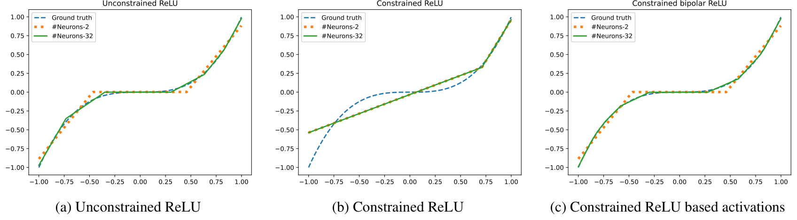
3부 · 방법 2
PDF · CMNN
방향만 안다 (a) — 단순 강제는 표현력을 희생한다
단조(monotonic) 가정
– 입력↑ → 출력이 절대 안 줄어듦
– (또는 반대 방향)
– 실무 지식 대부분이 이 수준
–
– 딜레마
– 순진한 강제(가중치 자르기)는
– 표현력이 저하됨 — (b)
– 단조 vs 표현력, 둘 다?
– → 다음 장 CMNN
논문: Runje & Shankaranarayana, Constrained Monotonic Neural Networks (ICML 2023), Fig.1 · arXiv:2205.11775
Fig.1 — y = x³ (단조 증가 함수)
– (a) 무제약 NN: 적합은 되나 단조 보장 없음
– (b) 가중치 전부 양수: 단조는 되나 직선에 가까워짐 — x³ 실패
– (c) CMNN: 단조 + 비선형 동시 (다음 장)
– 실무: 보험료↑·전압↑·수요↓ — 방향은 아는데 수식은 모를 때
가중치 자르기: 단조는 얻지만 x³ 실패 — 표현력 저하
단조 vs 표현력의 상충 — 해법은 다음 장
Extrapolation Seminar · Kookmin Univ. IE Lab · 2026 · 3부
20 / 27
Notes:
[2분]
대본: 방법 2 — 현실적으로 가장 중요한 방법입니다. 수식까진 몰라도 '가격이 오르면 수요는 준다', '충전량이 늘면 전압은 오른다' 같은 방향은 아는 경우가 대부분이죠. 그런데 방향을 강제하는 순진한 방법 — 가중치를 전부 양수로 자르는 것 — 은 그림 (b)처럼 표현력을 죽입니다. 단조는 얻었는데 사실상 직선이 돼서 x³조차 못 맞춥니다. 단조성과 표현력이 상충하는 것처럼 보입니다. 이걸 푸는 게 다음 장입니다.

Slide 21
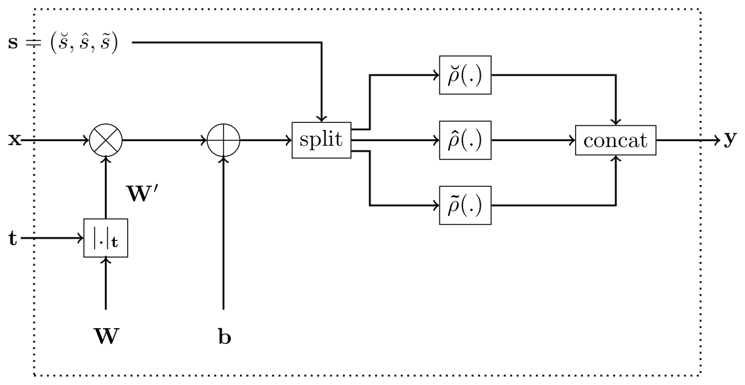
3부 · 방법 2
PDF · CMNN
방향만 안다 (b) — 해법: 구조 자체가 단조이게 만들기 (CMNN)
Fig.3 — 한 층 흐름
– x → |W|_t·x+b → split(s) → concat → W_out → ŷ
– t: 입력 feature마다 단조 방향 (+1 / −1 / 0)
– +1 → x_j↑일 때 출력↑ (예: SOC↑ → OCV↑)
– −1 → x_j↑일 때 출력↓
– 0 → 그 feature는 단조 제약 없음
– |W|_t: t=±1일 때 w 부호만 고정 (전체 |W| 아님)
논문: Runje & Shankaranarayana, Constrained Monotonic Neural Networks (ICML 2023), Fig.3
s — 활성화 배치 (곡선 모양)
– s = (볼록 ρ̊, 오목 ρ̂, 포화 ρ̃) — 합 = hidden m
– ρ̊: h>0 구간에서 증가 (ReLU 계열)
– ρ̂: h<0 구간에서 증가 (거울 ReLU 계열)
– ρ̃: 위·아래 평평 (x³·배터리는 보통 0)
– 예 m=10, s=(4,4,0) → ρ̊ 4개 + ρ̂ 4개
– 뉴런 번호로 φ 고정 — x가 +/−냐로 바뀌지 않음
실무 예시 — 배터리 제어기
– 충전량(SOC) → 전압(OCV) 곡선을 CMNN으로 학습
– 훈련에 없던 고충전 조건 예측에도 '전압 급락'은 구조상 불가
– → 이 보장 하나로 제어기 안전 인증이 가능해진다
② CMNN — 방향을 구조로 고정
다음 ③ — Feature · Physics loss
Extrapolation Seminar · Kookmin Univ. IE Lab · 2026 · 3부
21 / 27
Notes:
[2분] ★ 구조 내장 단조.
대본: Fig.3 한 층. t는 입력 feature마다 +1, −1, 0 중 하나입니다. +1이면 그 입력이 올라갈 때 출력도 올라가야 하고, −1이면 반대, 0이면 그 feature는 단조 제약 없습니다. 배터리 예는 SOC에 +1 — 충전량 올라가면 전압도 올라가야 합니다. |W|_t는 t=±1일 때 가중치 부호만 고정하는 것이지, 가중치 전체 절댓값이 아닙니다. s는 hidden m개를 볼록 ρ̊, 오목 ρ̂, 포화 ρ̃에 나누는 인원표입니다. 예 (4,4,0)이면 볼록 4개, 오목 4개 — x³나 OCV 곡선처럼 양쪽으로 휘는 단조 함수에 씁니다. ReLU만 쓰면 clip+ReLU와 같아서 x³ 왼쪽이 깨집니다. 몇 번째 뉴런이냐로 φ가 정해지지, x 부호로 바뀌지 않습니다. 앞 장 Fig.1 (c)가 이 구조의 결과입니다 — (b) clip+ReLU는 x³ 실패, CMNN은 t+s로 둘 다 잡습니다. 외삽 보장은 t 쪽 **방향**뿐 — 값·곡선은 틀릴 수 있습니다. 다음 장 ③ — CMNN보다 physics **한 단계 더**: dQ/dV feature, thermo/단조 **loss**. 같은 ‘밖에서 이상한 예측’ 문제지만 **넣는 지식·방식**이 다릅니다.

Slide 22
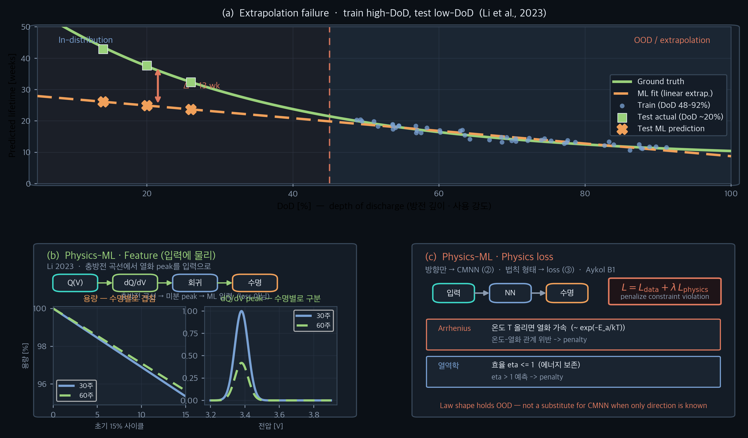
3부 · 방법 3
PDF · Li
PDF · Aykol
③ 외삽 · Physics-ML — 방향(② CMNN)보다 더 아는 경우
외삽 문제 · 방법 선택 (그림 a)
– 고 DoD 학습 → 저 DoD 시험 — 훈련 범위 밖
– 방향만 (cycle↑→용량↓) → ② CMNN · 법칙·열화 지표 → ③ Physics-ML
– 순수 ML 외삽은 비선형 실제와 괴리 — 물리 법칙은 OOD에서도 성립
③-A Feature — 입력에 물리 (그림 b · Li)
– 충방전 곡선에서 열화 peak(dQ/dV) 뽑을 수 있을 때
– Q(V) → dQ/dV peak → 회귀 — loss 아님
– DoD 바뀌어도 peak 유효 · OOD MAPE ~22%
③-B Loss — 학습에 법칙 (그림 c · Aykol)
– 단조만이면 CMNN으로 충분 — loss 불필요
– Arrhenius·열역학 등 관계 형태를 알 때
– L = L_data + λ·L_physics · soft · 밖 구간 시험 필수
방향만 → CMNN(②) · 더 알면 Physics-ML(③)
Feature(Li) · Loss(Aykol) · 밖 구간 시험
Extrapolation Seminar · Kookmin Univ. IE Lab · 2026 · 3부
22 / 27
Notes:
[2.5분]
Q: 방향만 알면 CMNN 아닌가? — 맞다. ②가 그 경우.
③ Physics-ML은 방향보다 더 안다 — 열화 peak(Li) 또는 법칙 형태(Aykol).
Li: 고 DoD 학습 → 저 DoD 시험. ML 외삽 실패 → dQ/dV peak를 입력에.
Aykol loss: 단조는 CMNN이 더 적합. Arrhenius·열역학 등 형태를 알 때 loss.
Fesser: soft constraint — OOD 밖 구간에서 재검증 필수.

Slide 23
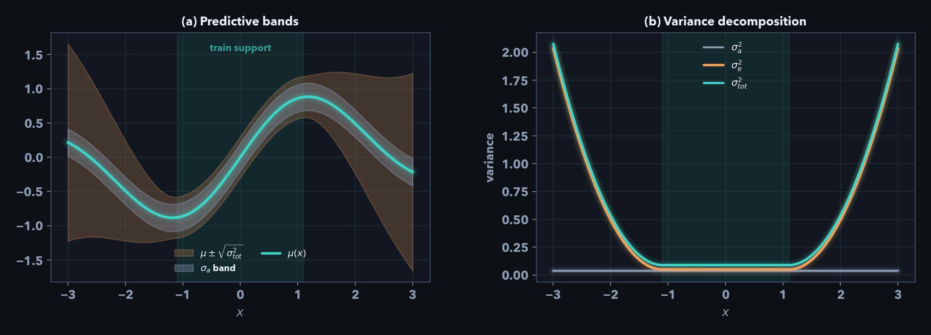
3부 · 방법 4
PDF · Ghahramani
PDF · Zhu
사전 지식 없음 — UQ(경보) + 기권(예측 안 함)
UQ — 경보등
– 예측값 + 불확실성(띠·분산) 둘 다 출력
– 밖/낯선 입력 → 불확실성↑ — 숫자는 나옴
– 예: 앙상블 5개 갈리면 경보 · GP는 멀수록 띠↑
기권 — 답변 거부
– 신뢰·불확실성이 임계 미만 → 예측값 자체 안 냄
– 규칙: if 센서∉[0,10]: 거부 도 동일 철학
– 성능: 정확도 × coverage — Zhu (operator 문헌)
UQ 그림
– 훈련 범위 밖 → 불확실성 띠 벌어짐 = 경보
– 예측값은 나옴 — ‘믿지 말 것’ 신호
UQ vs 기권
– UQ = 경보 (숫자 O) · 기권 = 차단 (숫자 X)
– 불확실 작음 → 사용 · 큼 → 경보 또는 거부
– 고위험 영역: 틀린 숫자 1번 > 기권 1번
실무 예 — 센서 3개 → 품질
– 학습: 센서 각 0~10 · 추론: 센서=20 → 범위 밖(외삽)
– UQ: '품질 5.2 (불확실↑)' · 기권: '예측 안 함 — 재측정'
DeepONet(Zhu) — 부록
– PDE 연산자 extrap + 기권 — 이 장 그림 아님
– 센서→품질 = 표 회귀 — 위 UQ·기권으로 충분
UQ=경보(숫자 O) · 기권=차단(숫자 X)
센서 범위 밖(20) → 재측정 · DeepONet=부록
Extrapolation Seminar · Kookmin Univ. IE Lab · 2026 · 3부
23 / 27
Notes:
[1분]
대본: S22 물리 모를 때 — UQ는 경보(숫자+띠), 기권은 차단(예측 없음). 센서 0~10 학습·20 입력 → UQ '5.2 불확실' vs 기권 '예측 안 함'. 고위험: 틀린 숫자 > 기권. Zhu·DeepONet=부록. 다음 — 종합.

Slide 24
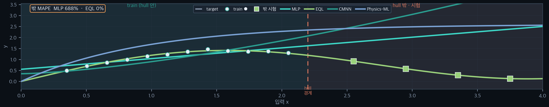
3부 · 종합
PDF · Bartley
hull 밖 시험 분리 → 가정 후보 → MAPE로 선택
① hull 밖 분리
– Conv(X_train) — 수학적 훈련 범위
– 밖 시험 actual — hull 밖 · 학습 전 분리
– min–max로는 부족 — 조합이 밖일 수 있음
② 가정 후보
– 지식 우선 — 후보를 먼저 고름
– 함수→EQL · 방향→CMNN · 물리→Physics-ML
– 모름→UQ · 후보마다 같은 train 학습
③ 밖 시험 MAPE
– 같은 밖 시험 actual에 MAPE/RMSE
– train 동일 → 밖에서만 예측이 갈라짐
– baseline 튜닝·데이터 동일
④ 채택
– 밖 시험에 가장 가까운 가정·방법 선택
– 성능 MAPE 포함 — Li: EQL vs MLP
– 시험 없음 → UQ+기권
주의 — ① 지식 먼저 · 밖 시험은 판정용 ② 시험한 밖 구간까지만 · 더 먼 밖→UQ/기권 ③ 시험 없으면 MAPE 불가
hull 밖 시험 → 후보별 MAPE → 최적 가정 선택
시험 범위 밖 · 시험 없음 → UQ/기권
Extrapolation Seminar · Kookmin Univ. IE Lab · 2026 · 3부
24 / 27
Notes:
[2분]
핵심 절차 4단계:
① hull 밖 시험 actual 학습 전 분리 (Bartley).
② 지식으로 가정 후보 → 각각 같은 train으로 학습.
③ 같은 밖 시험에 MAPE — train만으론 구분 불가.
④ 제일 잘 맞는 가정·방법 채택 (성능 포함).
주의: 지식 먼저 · 시험 범위 한정 · 시험 없으면 UQ+기권.
위 그림=진단(같은 train·다른 밖). 다음 S25=실무 4단계.

Slide 25
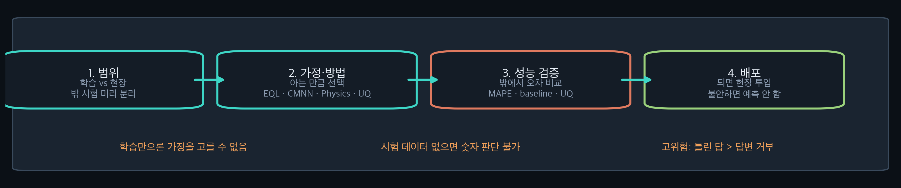
3부 · 실무
현장에 쓰려면 — 네 단계
① 범위
– 학습 범위와 현장(운영) 범위 비교
– hull 밖 시험 데이터 — 학습 전 분리
② 가정·방법
– 도메인 지식으로 후보 선택
– 함수→EQL · 방향→CMNN · 물리→Physics-ML · 모름→UQ
③ 성능 검증
– 밖 시험에서 MAPE로 후보별 비교
– baseline 동일 조건 · UQ로 과신 확인
④ 배포
– 오차·불확실성 OK → 배포
– 아니면 해당 구간 예측 안 함(기권)
범위 확인 → 방법 선택 → 밖에서 검증 → 배포 또는 기권
시험 데이터 없으면 예측하지 않음
Extrapolation Seminar · Kookmin Univ. IE Lab · 2026 · 3부
25 / 27
Notes:
[2분]
S24 절차를 현장 언어로.
① 범위 ② 가정·방법 ③ 밖 시험 MAPE+UQ ④ 배포/기권.
시험 데이터 없으면 숫자 판단 불가 → UQ+기권.

Slide 26
마무리
회귀 extrap — 오늘 정리
밖을 지탱하는 것은 데이터가 아니라 가정
2부 · 실패
– 데이터만으론 밖의 모양을 정할 수 없다
– NN도 밖에선 직선 · 불확실성↑
3부 · 대응
– 아는 지식만큼 가정을 넣는다
– 식 · 방향 · 물리 · 모름(UQ)
실무 · 검증
– 밖 시험으로 확인하고 배포
– 못 믿으면 예측하지 않음(기권)
1부 · 정의
– 외삽 = 훈련 범위(hull) 밖을 예측
– 연속값 회귀 · 분류 DG와 다름
→
→
→
“외삽 되나?” → “가정이 맞고, 밖에서 시험했나?”
진단 · Xu 2021
PDF
처방 · Runje 2023
PDF
검증 · Bartley 2019
PDF
가정 맞추고 · 밖에서 시험 · UQ/기권
Xu · Runje · Bartley
Extrapolation Seminar · Kookmin Univ. IE Lab · 2026
26 / 27
Notes:
[1.5분]
관통 문장 → 4파트 스토리(화살표) → 질문 리프레임 → 필독 3칩.
더 읽기: Pfister·Fesser·Zhu·Li. Q&A로.

Slide 27
Q&A · 참고문헌
회귀 extrap 본문 · 분류 DG는 INDEX
PDF
Xu 2021 — NN Extrapolate (2부·3부)
PDF
Aykol 2021 — Physics-ML (3부)
PDF
Pfister 2024 — 함수 못 정함 (2부)
PDF
Li 2023 — Physics RUL (3부)
PDF
Bartley 2019 — 고차원·훈련 범위 (1부·2부)
PDF
Raissi 2019 — PDE-ML (부록)
PDF
Martius 2016 — EQL (3부)
PDF
Fesser 2023 — Physics soft loss 반례 (3부)
PDF
Trask 2018 — NALU (3부)
PDF
Ghahramani 2013 — UQ (3부)
PDF
Runje 2023 — CMNN (3부)
PDF
Zhu 2022 — 기권 (3부)
PDF
학습노트 PDF (전체 정리)
Extrapolation Seminar · Kookmin Univ. IE Lab · 2026
27 / 27
Notes:
[Q&A]
예상 질문 대비:
Q. '데이터를 엄청 키우면 (foundation model) 해결 안 되나?' → 범위가 커질 뿐 범위 밖은 여전히 존재. 함수를 못 정하는 건 데이터 양이 아니라 범위의 문제.
Q. 'ReLU 말고 다른 활성화면?' → Xu Fig.5 — 밖의 모양이 바뀔 뿐 '가정이 생긴다'는 구조는 동일.
Q. '단조 가정이 틀린 데이터면?' → 방법 1과 같은 리스크. 그래서 검증 + 민감도 확인이 필수.
Q. 'IRM·DomainBed는?' → **분류 domain generalization**. 회귀 extrap 본문 **범위 밖**. baseline 공정 비교 **교훈만** 차용.
Q. '분류 extrap은?' → reject/OOD — **별도** 주제 (INDEX 참고).
Q. 'Physics-ML/PDE-ML 실패는 해결됐나?' → 완화책은 있으나 '검증 별도' 원칙은 유지.

Slide 28
Q&A · 참고문헌
회귀 extrap 본문 · 분류 DG는 INDEX
PDF
Xu 2021 — NN Extrapolate (2부·3부)
PDF
Aykol 2021 — Physics-ML (3부)
PDF
Pfister 2024 — 함수 못 정함 (2부)
PDF
Li 2023 — Physics RUL (3부)
PDF
Bartley 2019 — 고차원·훈련 범위 (1부·2부)
PDF
Raissi 2019 — PDE-ML (부록)
PDF
Martius 2016 — EQL (3부)
PDF
Fesser 2023 — Physics soft loss 반례 (3부)
PDF
Trask 2018 — NALU (3부)
PDF
Ghahramani 2013 — UQ (3부)
PDF
Runje 2023 — CMNN (3부)
PDF
Zhu 2022 — 기권 (3부)
PDF
학습노트 PDF (전체 정리)
Extrapolation Seminar · Kookmin Univ. IE Lab · 2026
27 / 27
Notes:
[Q&A]
예상 질문 대비:
Q. '데이터를 엄청 키우면 (foundation model) 해결 안 되나?' → 범위가 커질 뿐 범위 밖은 여전히 존재. 함수를 못 정하는 건 데이터 양이 아니라 범위의 문제.
Q. 'ReLU 말고 다른 활성화면?' → Xu Fig.5 — 밖의 모양이 바뀔 뿐 '가정이 생긴다'는 구조는 동일.
Q. '단조 가정이 틀린 데이터면?' → 방법 1과 같은 리스크. 그래서 검증 + 민감도 확인이 필수.
Q. 'IRM·DomainBed는?' → **분류 domain generalization**. 회귀 extrap 본문 **범위 밖**. baseline 공정 비교 **교훈만** 차용.
Q. '분류 extrap은?' → reject/OOD — **별도** 주제 (INDEX 참고).
Q. 'Physics-ML/PDE-ML 실패는 해결됐나?' → 완화책은 있으나 '검증 별도' 원칙은 유지.

Slide 29
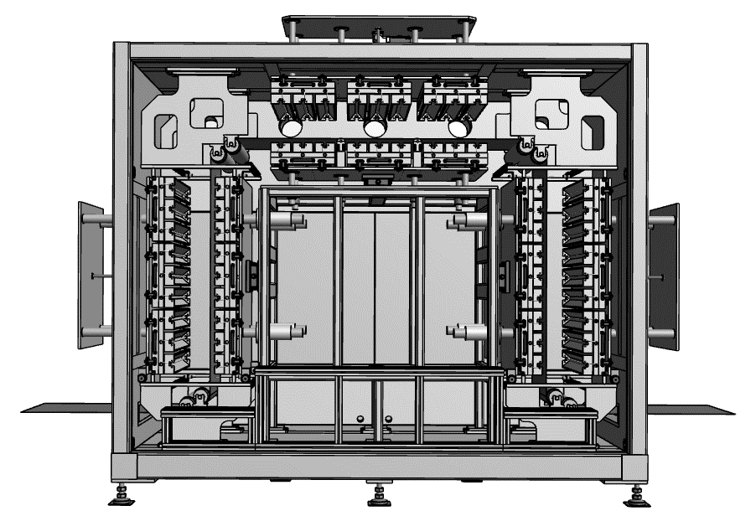
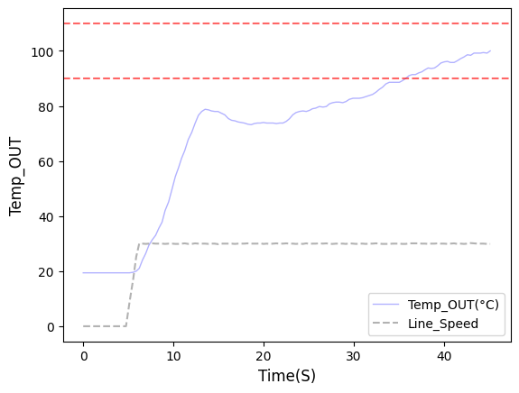
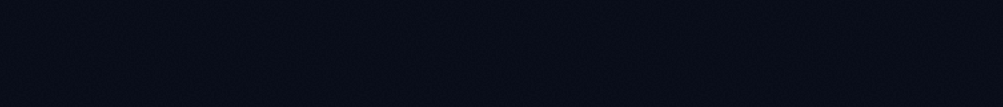
적용 사례
NND Dryer 전극표면 온도관모형(physics-informed Model)
1. NND과제 목적 및 구조 설명
목적 : NND Dryer 재가동 시 OUT Zone 건조로 온도 Target 값 도달을 위한 건조 출력 최적화를 통해 목표온도 도달 비율을 높이고자 함
1) 부동 후 재가동시 전극의 표면 온도 관리를 위한 DX 모형 개발, 타겟시점은 주행 시작 후 20초, OUT Zone 관리 온도±10°C(경알람). 관리온도+20°C(중알람, PD 발생)
2) 기존에 PLC 로직 사용 시 타겟 온도 및 타겟시간 변경 시 매번 새로운 조건을 찾아야함(약 한달 소요)
건조로에 외부 전극이 건조로 내부에 투입 후 밖으로 나오는데 소요된 시간
<NND Dryer 설비 구조도>
DX 적용 전 현 수준
MID
Zone
미사용
타겟온도 : 110
IR(적외선) Lamp
100
목표 온도 타겟 지점
120
가속 후 20s
전극 이동에 따른
온도 변화
IN
Zone
OUT
Zone
전극 진행 방향

Slide 30
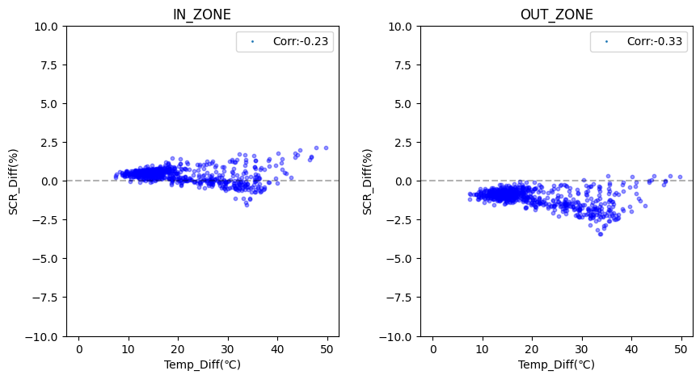
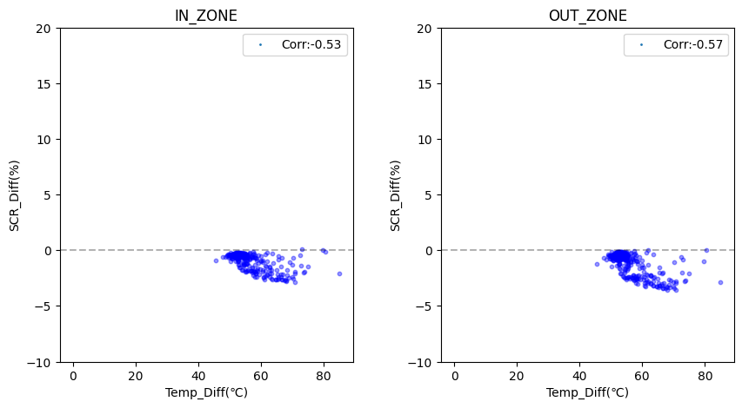
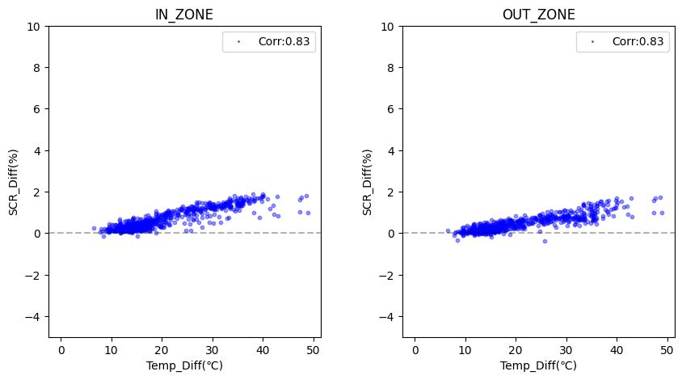
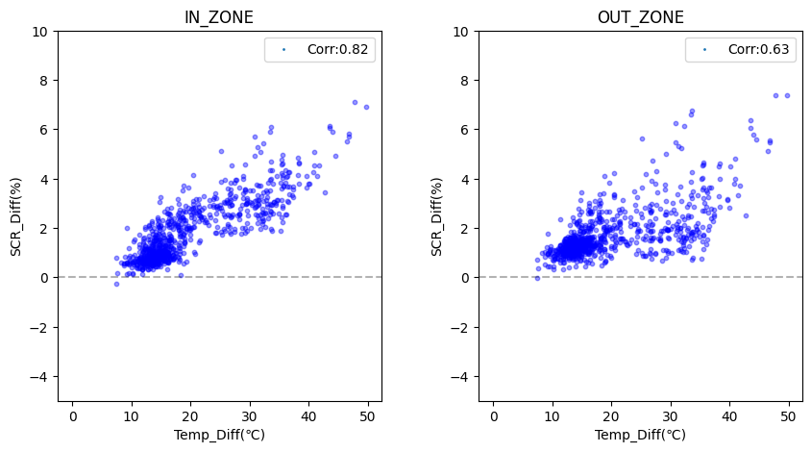
적용 사례
NND Dryer 전극표면 온도관모형(physics-informed Model)
2. 각 모형 별 테스트 결과
데이터 셋 구성
: GM1 음극 1호기 24년 3월 19일 ~ 5월 13일 까지 수집 된 총 1250개의 재가동 케이스를 Train(60%), Validation(20%) 및 Test(20%) 나누어 학습 및 테스트 진행
※ 모형 테스트 결과(성능이 좋았던 4가지 순위만 표기함/ 모두 Standard Scaler 사용 시 성능이 가장 좋았음 / Optuna를 통한 하이퍼 파라미터 최적화 진행 / 추론 시간 1s이내)
최고 우위
평가 지표 |  | Multivariate Linear Regression | LSTM | LSTM_With_Attention | LSTM_With_Transformer
MAPE | IN | 2.27 | 0.24 | 0.24 | 0.40
 | OUT | 4.12 | 0.22 | 0.31 | 0.48
 | SUM | 6.84 | 0.46 | 0.55 | 0.88
제어 방향 시뮬레이션 상관계수 |  | 음의 상관관계 | 음의 상관관계 | 양의 상관관계 | 양의 상관관계
목표온도 달성률 |  | 미적용 | 미적용 | 30.22% | 52.43%
※ 제어 시뮬레이션 결과
평가지표 MAPE와 실제 목표온도 달성률 불일치, 외삽을 고려하지 못한 내삽 평가지표(랜덤 스플릿)
평가 지표 | Multivariate Linear Regression | LSTM | LSTM_With_Attention | LSTM_With_Transformer
제어 방샹성 시뮬레이션

Slide 31
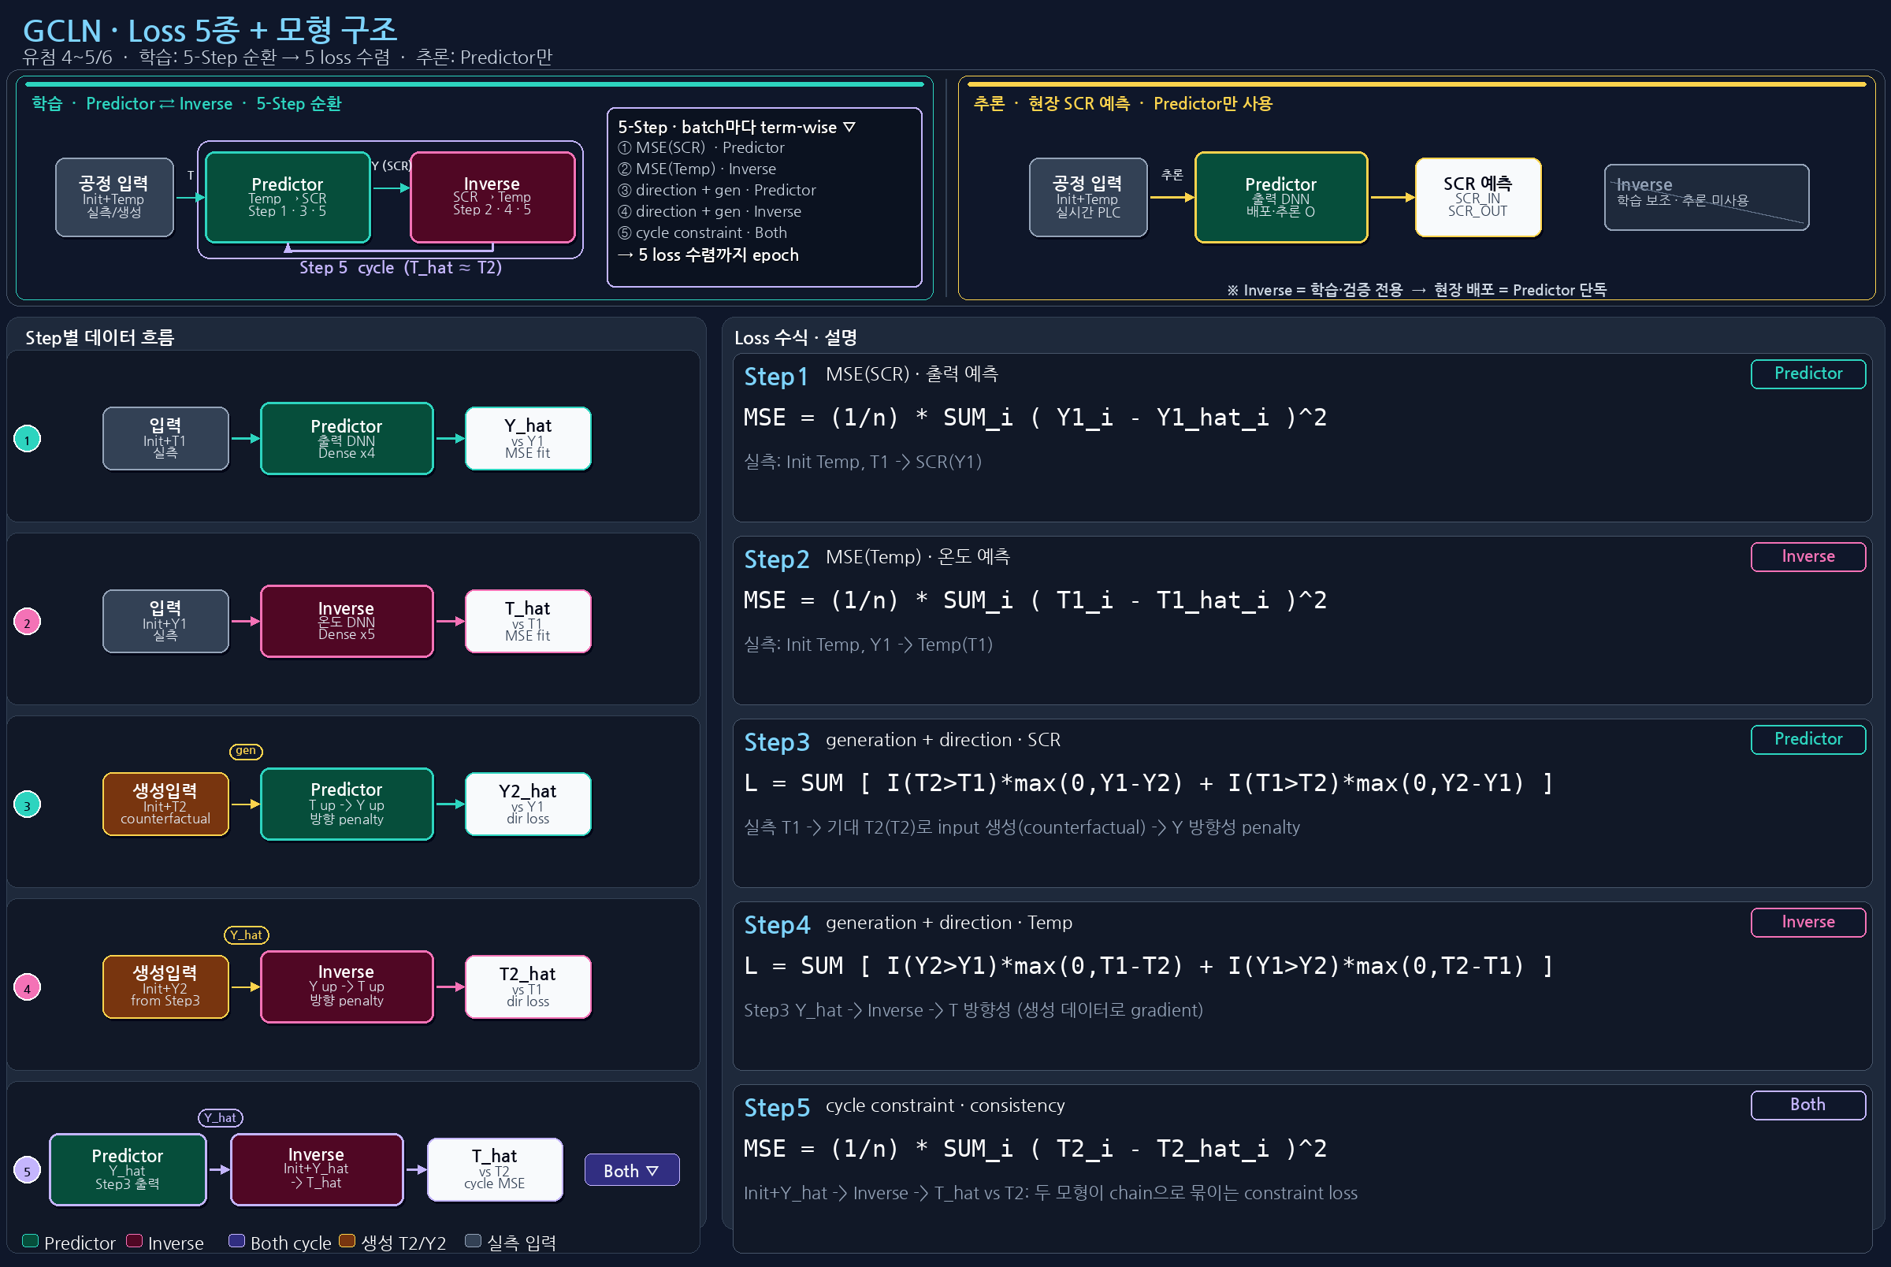
적용 사례
NND Dryer 전극표면 온도관모형(physics-informed Model)
3. 온도제어 모델 관련 설명
- 학습 과정에서 기존 데이터 학습 셋 및 외삽을 가정한 데이터를 생성하고 온도예측모형에서 검증을 하며 학습이 이루어지는 모형으로
- 학습 방법 : 출력 예측모형과 온도 예측모형을 교차 학습, 수집된 데이터 Loss, 제어 방향성 Loss, 시뮬레이션 결과 Loss등을 각 Step에 따라 반영하여 모든 Loss가 수렴하도록 학습을 유도함.
total Loss 대신 Loss term-wise 역전파 출력 예측모형 과 온도 예측모형이 학습이 완료되면, 최적 제어값을 추론할 때는 출력 예측모형만을 사용해서 추론 진행
counterfactual

Slide 32
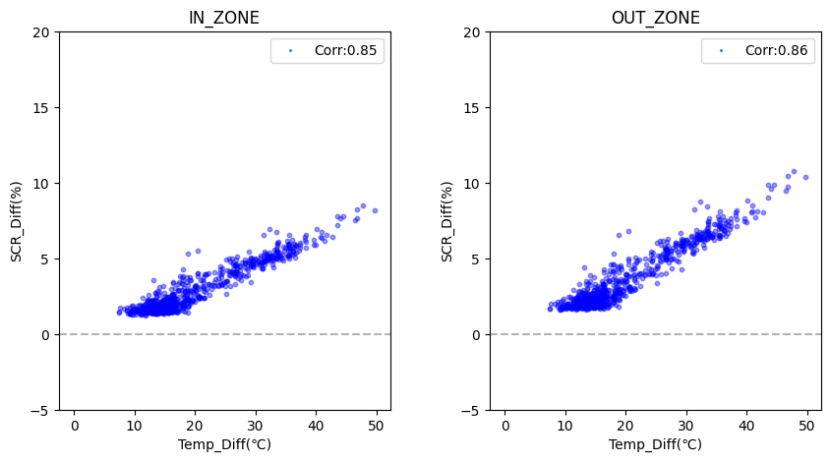

적용 사례
NND Dryer 전극표면 온도관모형(physics-informed Model)
4. 개발 모형 현장적용 결과
신규모형(GCLN)적용 결과
- 기존 상용 알고리즘과 동일한 데이터 셋으로 학습 진행 후, GM1 음극 1호기에 적용한 결과(약 50일) 목표 온도 달성률 99.3% 수준 확보함
※목표온도 달성률 = $\frac{목표온도 타겟인 비율 }{재가동 횟수}$
※ 학습 및 현장적용 결과
※ 제어방향성 시뮬레이션 결과
평가 지표 |  | GCLN (8/30~10/16, 572회)
MAEP | IN | 0.94
 | OUT | 1.13
 | SUM | 2.07
제어 방향 시뮬레이션 상관계수 |  | 양의 상관관계
목표온도 달성률 |  | 99.3%
내삽에 대한 성능은 떨어지지만, 실제 외삽에서 성능이 잘나옴

